Slide 2
Загадки
Послови-цы
Кем Быть?
Кем быть?
Кроссвор-ды
Шарады
Виктори-ны
Скорого-ворки
Физкультур-ная минутка

Slide 3
Загадки
Послови-цы
Кем Быть?
Кем быть?
Кроссвор-ды
Шарады
Виктори-ны
Скорого-ворки
Физкультур-ная минутка

Slide 4
Загадки
Послови-цы
Кем Быть?
Кем быть?
Кроссвор-ды
Шарады
Виктори-ны
Скорого-ворки
Физкультур-ная минутка

Slide 5
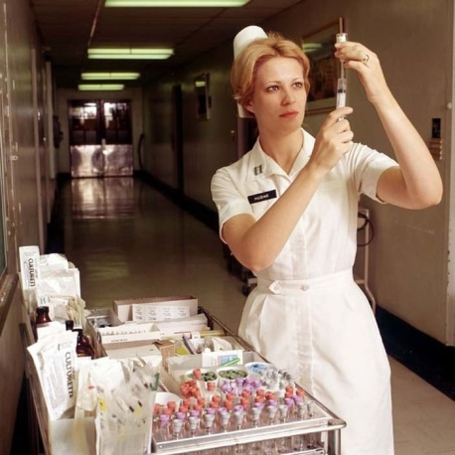
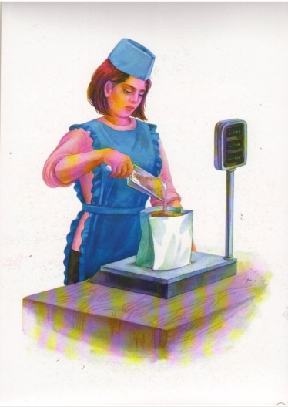
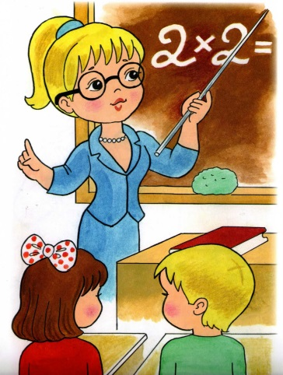
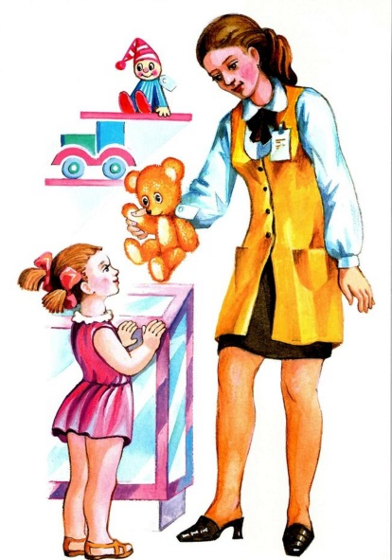
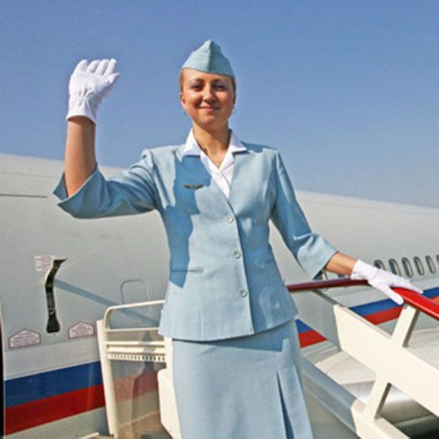
Женские профессии
Загадки
Послови-цы
Кем Быть?
Кем быть?
Кроссвор-ды
Шарады
Виктори-ны
Скорого-ворки
Физкультур-ная минутка

Slide 6
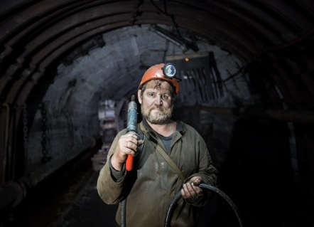
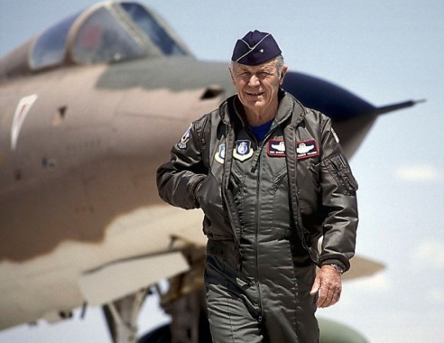
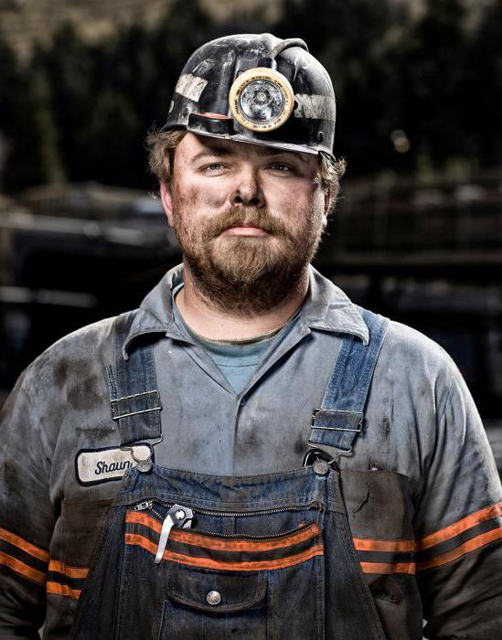
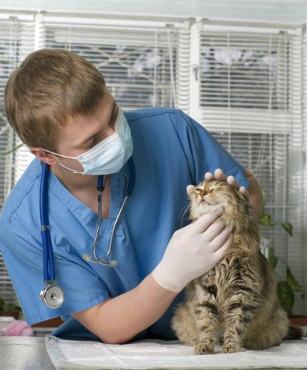
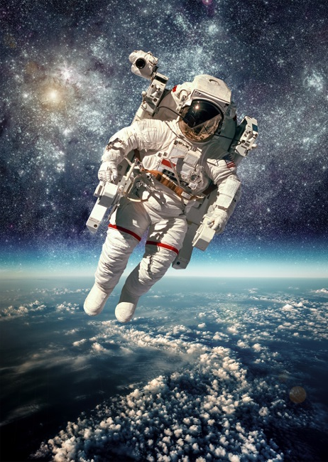
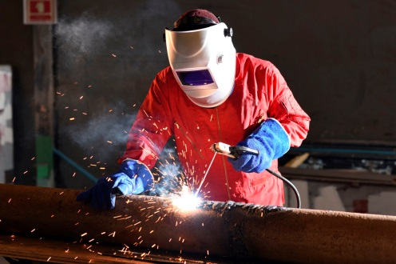
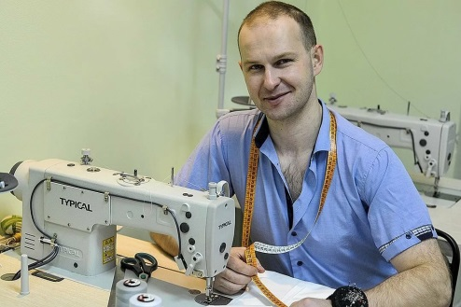
Мужские профессии
Загадки
Послови-цы
Кем Быть?
Кем быть?
Кроссвор-ды
Шарады
Виктори-ны
Скорого-ворки
Физкультур-ная минутка

Slide 7
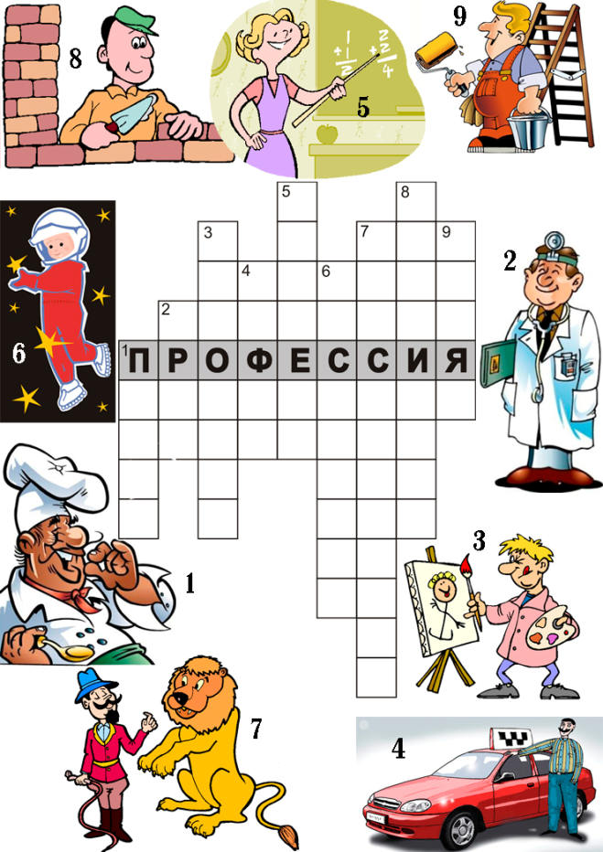
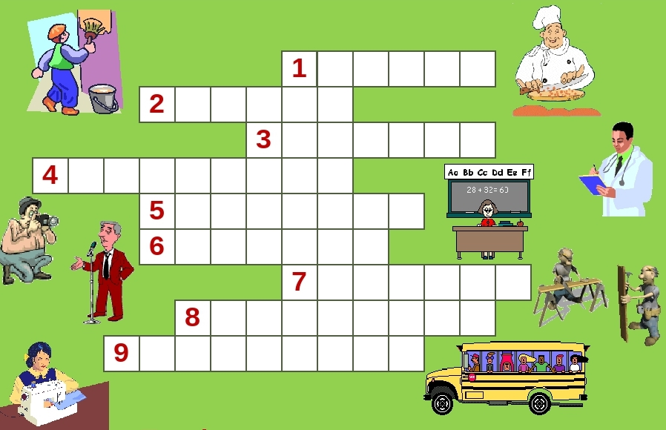
Загадки
Послови-цы
Кем Быть?
Кем быть?
Кроссвор-ды
Шарады
Виктори-ны
Скорого-ворки
Физкультур-ная минутка

Slide 8
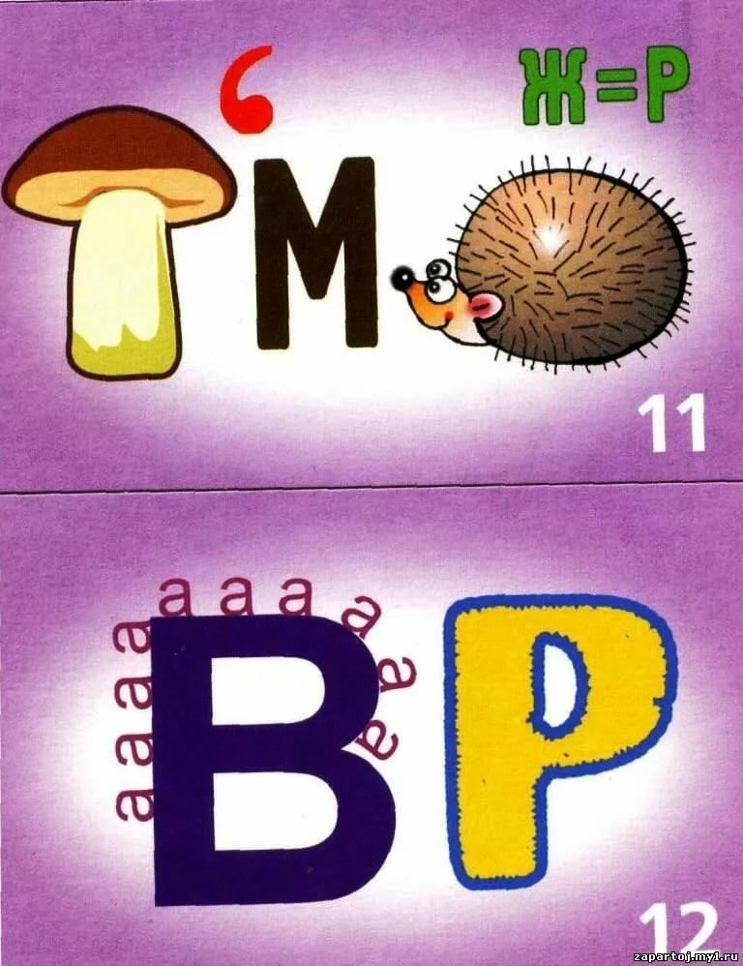
Что здесь зашифровано?
Загадки
Послови-цы
Кем Быть?
Кем быть?
Кроссвор-ды
Шарады
Виктори-ны
Скорого-ворки
Физкультур-ная минутка

Slide 9
Загадки
Вопросы для самых умных.
Послови-цы
Кем Быть?
Кем быть?
Кроссвор-ды
Шарады
Виктори-ны
Скорого-ворки
Физкультур-ная минутка

Slide 10
Загадки
Послови-цы
Кем Быть?
Кем быть?
Кроссвор-ды
Шарады
Виктори-ны
Скорого-ворки
Физкультур-ная минутка

Slide 11
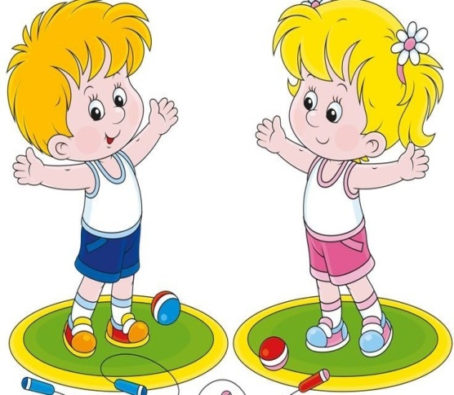
Загадки
Послови-цы
Кем Быть?
Кем быть?
Кроссвор-ды
Шарады
Виктори-ны
Скорого-ворки
Физкультур-ная минутка

Slide 12
Загадки
Послови-цы
Кем Быть?
Кем быть?
Кроссвор-ды
Шарады
Виктори-ны
Скорого-ворки
Физкультур-ная минутка

